Slide 1
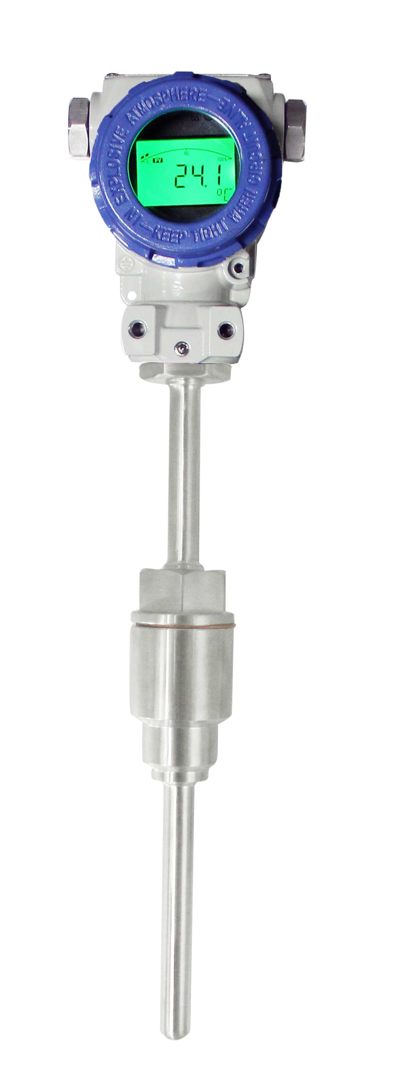
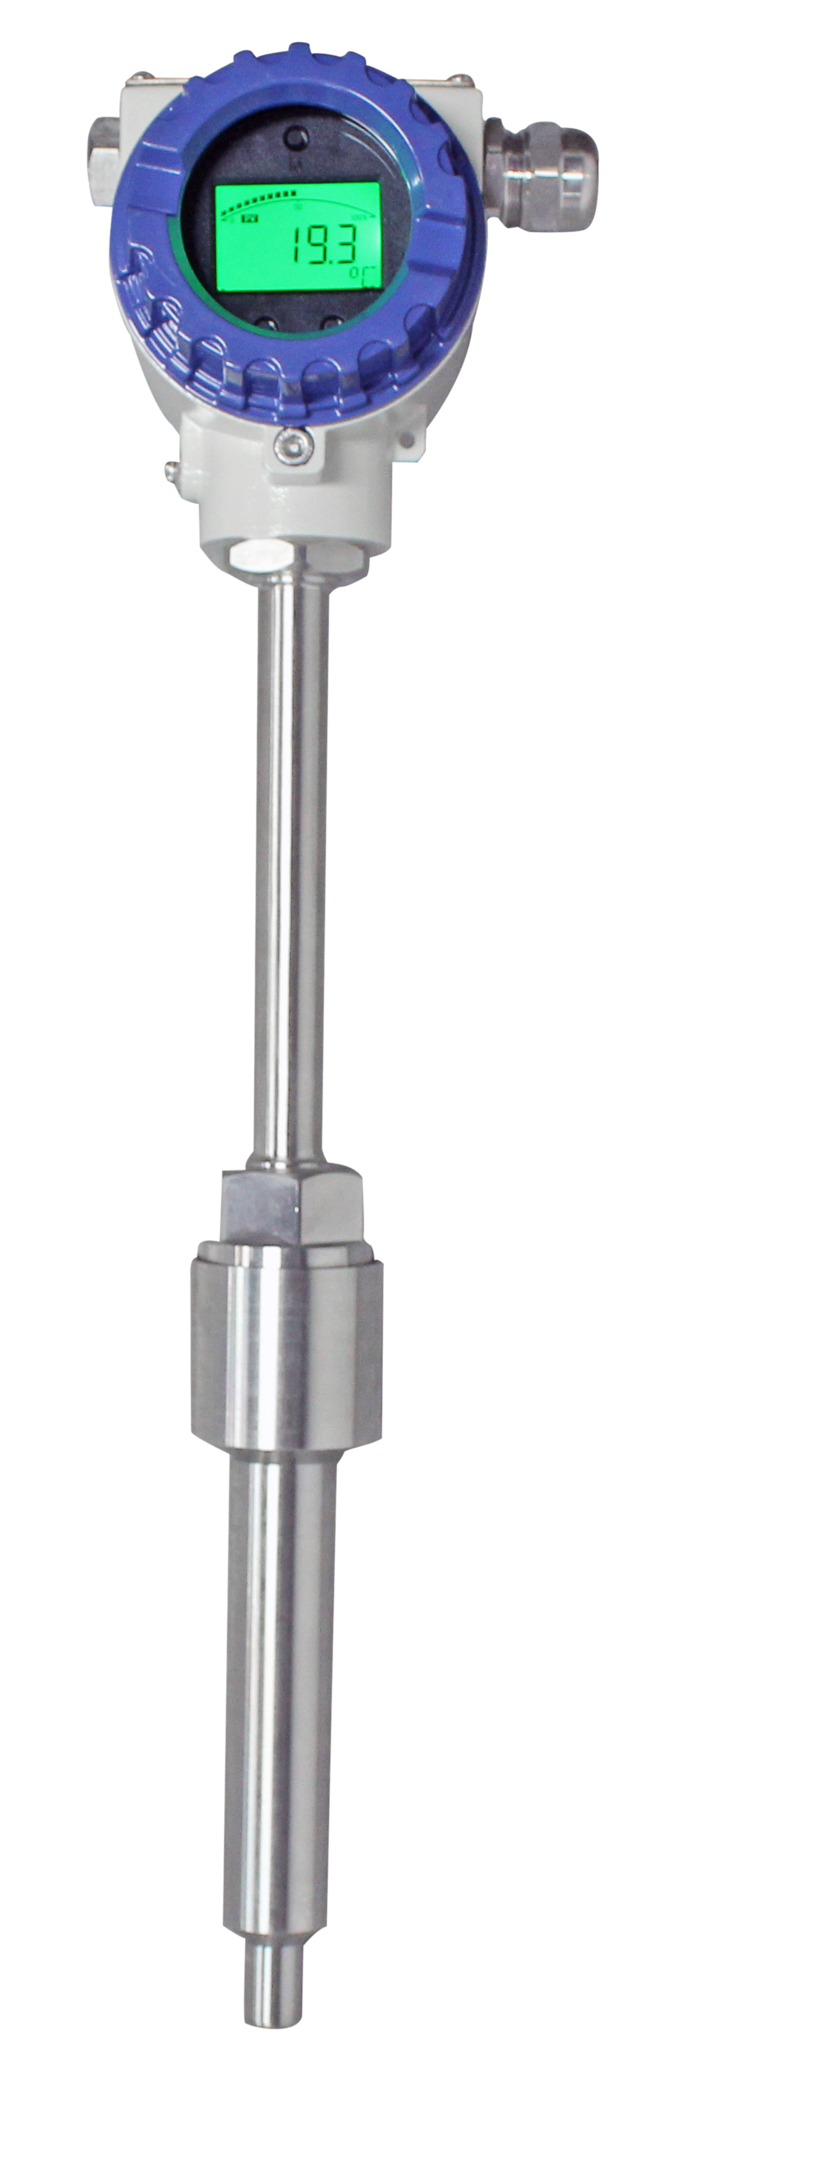
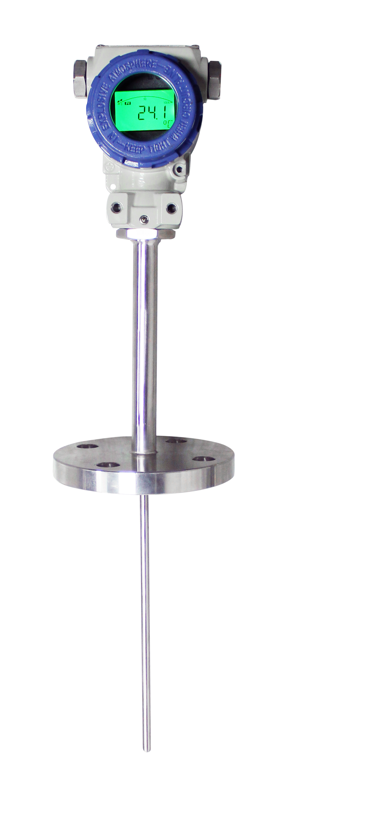
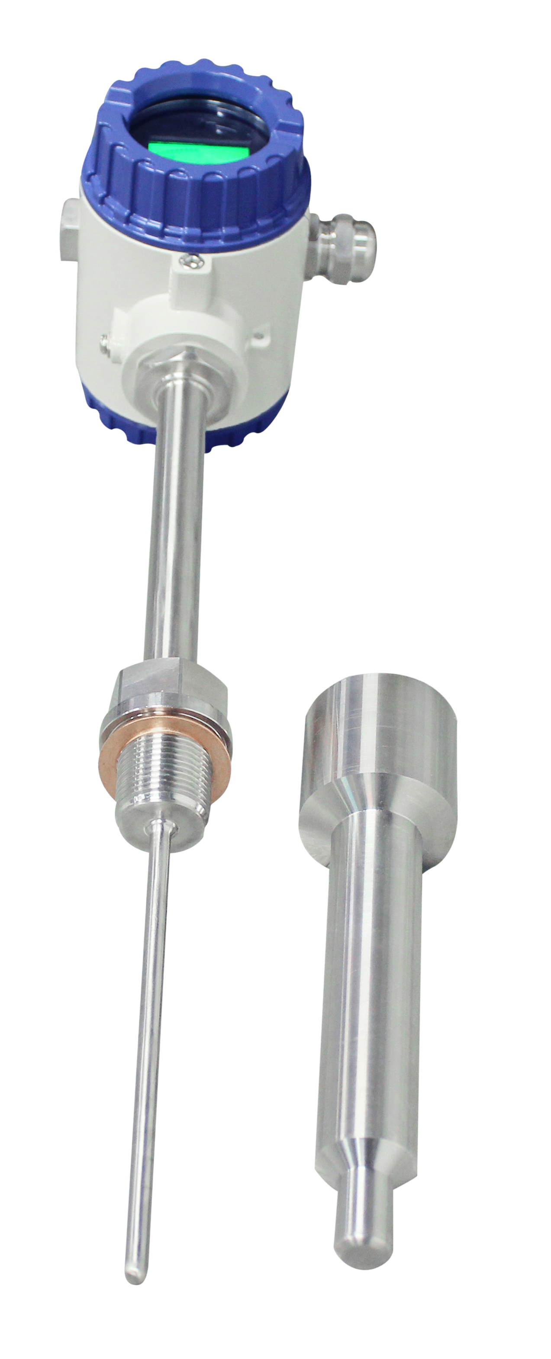
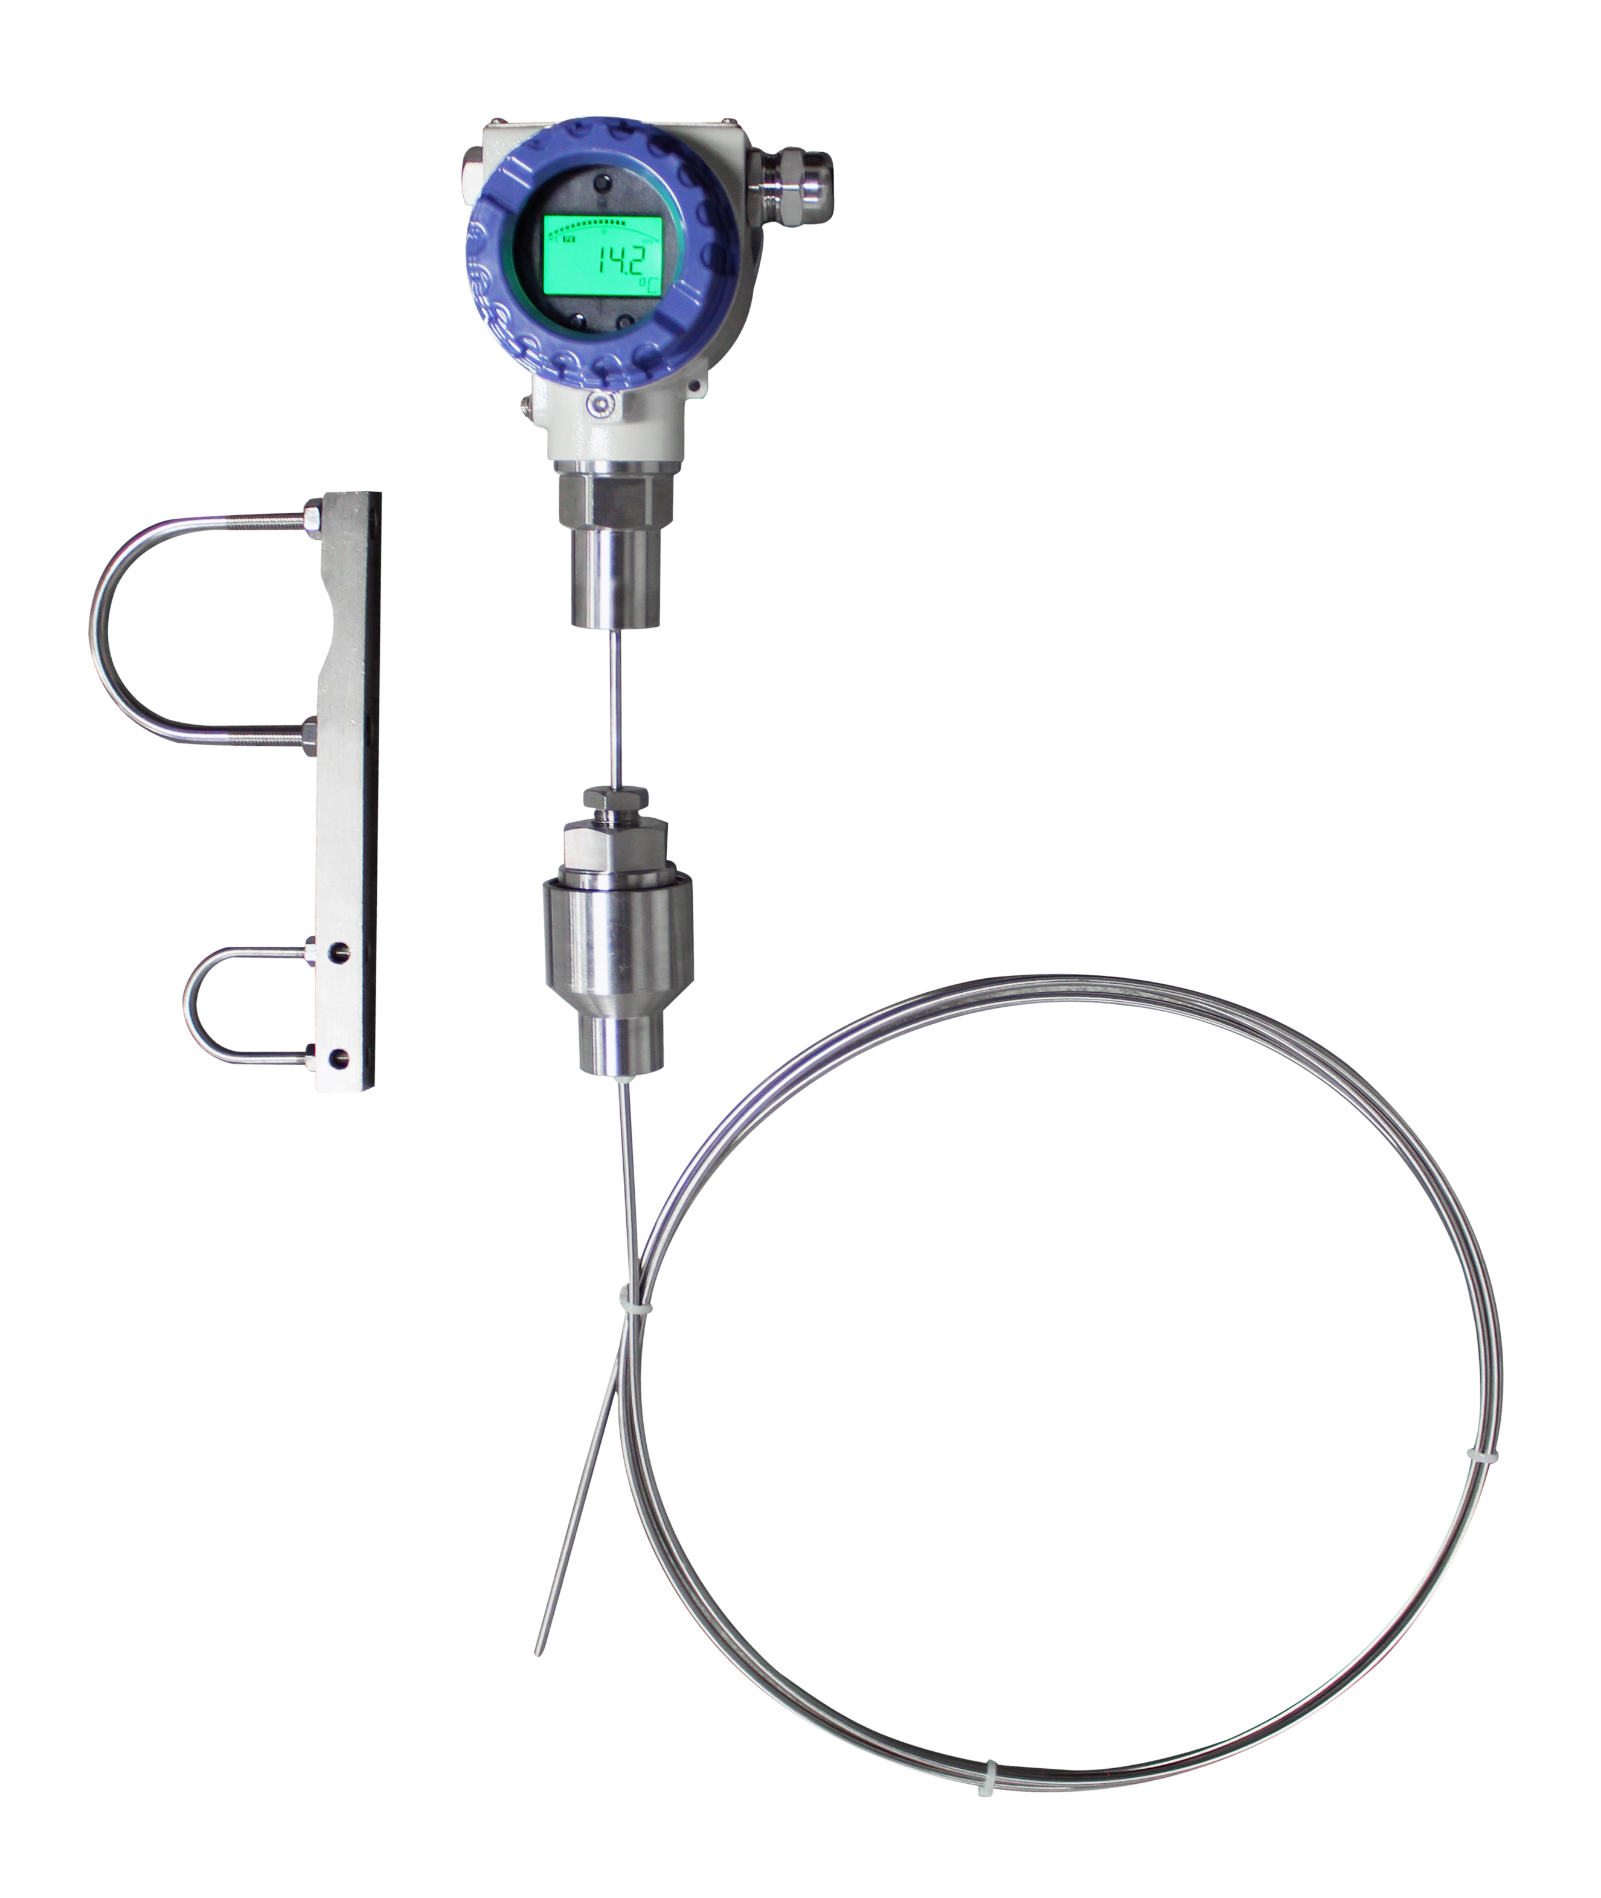




JWB-620
温度系列
01
一体化智能温度变送器
工业控制
概述
产品特点
JWB-620型一体化智能温度变送器、传感器，是一种接触式现场温度测量仪表。具有良好的电磁兼容性能、抗干扰性能、以及输出保护功能，与二次仪表或计算机采集测量系统配套使用。可准确测量 -200℃ ~ 1600°C的各种介质或物体的温度。本系列产品参照符合 GB 标准，CCS 规范，JJG 规程以及 IEC 相关文件标准。参考国内外同类产品进行优化设计，使整个产品更加可靠，精准，非常适合各种工业现场环境的温度测量。
JWB 系列温度传感器可与保护套管配合使用，能提供更可靠的使用反馈以及更方便的维护；
采用直径 3.5~6mm 的铠装高精度铂电阻传感器。
热响应时间少，减少动态误差；
可弯曲安装，可贴片安装，灵活适应现场应用需求；
测量范围大；机械强度高；耐压性能好；
安装简单，更换方便，使用寿命长；
具有线性化功能，变送器具备自动冷端补偿功能。
环境监测
物联感知
解决方案
应用领域
油气行业
石油天然气
纸浆造纸
电力能源
化学工业
船用设备
www.klha.cn V3.0 | 01 . 2024

Slide 2
温度系列
02
规格选型
型号/参数 | 规格代码 | 说 明
JWB-620 |  | 一体化智能温度变送器
输出方式 | A | 电流型 两线制 4mA-20mA
 | V | 电压型 三线制 0-5V
 | W1 | 网络型 RS485（MODBUS 协议）
 | H | HART通讯叠加两线制4mA-20mA
 | P | PT100输出
准确度 | 1 | 准确度A级
 | 2 | 准确度B级
防爆等级 | o | 无需防爆
 | i | 防爆型 Ex ia IlC T6 Ga
 | d | 隔爆型 Ex db IIC T6 Gb
类型 | -ATEX | ATEX型 隔爆 II 2G Ex db IIC T6 Gb 粉尘防爆II 2D Ex tb IIIC T80℃ Db
 | -X | 常规型
显示类型 | 230 | 无显示一体化温度变送器
 | 250 | 智能显示一体化温度变送器
 | 241 | 无显示一体化温度变送器
 | 251 | 智能显示一体化温度变送器
保护管直径 | 0 | 保护管直径 16mm
 | 1 | 保护管直径 12mm
 | 5 | 保护管直径 5mm
 | 6 | 保护管直径 6mm
 | 8 | 保护管直径 8mm
安装方式 | G | 螺纹式安装
 | F | 法兰式安装
 | T | 焊接式安装
插深长度 | L= | 插深 XXmm（含螺纹）
工业控制
环境监测
物联感知
解决方案
www.klha.cn V3.0 | 01 . 2024

Slide 3
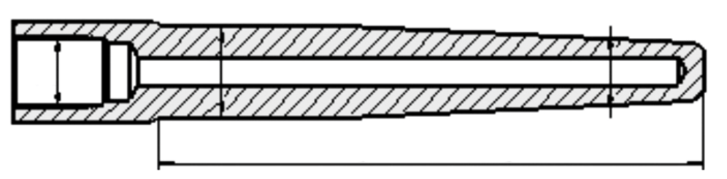
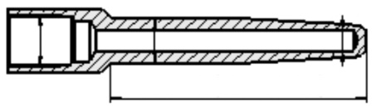
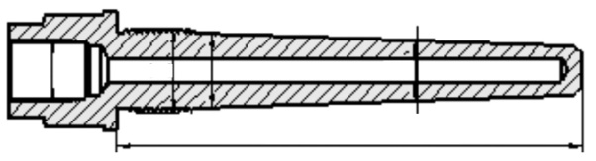
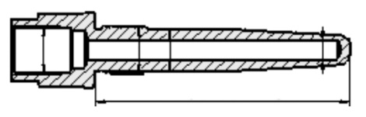
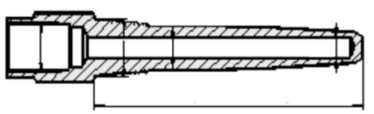
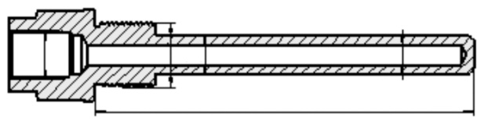
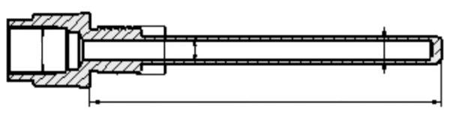
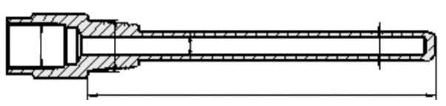
温度系列
03
规格选型
保护套管选择使用可靠 维护方便 内螺纹连接n=M20*1.5 L 表示插深(套管插深与变送器尾长相同) | /HTa |  | n | M20*1.5 | 焊接式 锥形整体钻孔 应用特点: 耐流体冲击 耐高压
 |  |  | D | 24mm
 |  |  | d | 7mm
 | /HTe |  | n | M20*1.5
 |  |  | D | 18mm
 |  |  | d | 7mm
 | /LTa |  | M | M27*2 | 螺纹式 锥形整体钻孔 应用特点: 耐流体冲击 耐高压
 |  |  | D | 24mm
 |  |  | d | 7mm
 | /LTe |  | M | M20*1.5
 |  |  | D | 18mm
 |  |  | d | 7mm
 | /LTg |  | M | 1/2NPT
 |  |  | D | 16mm
 |  |  | d | 7mm
 | /LZa |  | M | M27*2 | 螺纹式 直管焊接 应用特点: 不耐冲击 耐压 2.0MPa
 |  |  | D | 16mm
 |  |  | d | 13mm
 | /LZe |  | M | M20*1.5
 |  |  | D | 12mm
 |  |  | d | 8mm
 | /LZg |  | M | 1/2NPT
 |  |  | D | 12mm
 |  |  | d | 18mm
套管材质 （根据设备焊接性能或被测介质特性选择） | /B2 | 304 不锈钢
 | /C1 | 碳钢
 | /B4 | 316 不锈钢
 | /B9 | 根据用户要求选择
定货事项 : 1、产品名称 、产品型号(输出信号、功能、性能)。 2、量程(4~ 20mA 输出信号对应的温度范围，量程一般是工作温度的 1.5~3倍) 3、产品规格 (插深或尾长的尺寸，L=***mm 表示，注意保护套管的型号与性能)。 4、JWB/251 产品有本安、隔爆和综合防爆功能，需明确。 5、产品按 0.5% 准确度或 B 级供货，需要 0.2% 准确度或A级的产品定货时注明。
n
D
d
L（100mm -750mm）
n
D
d
L（100mm -250mm）
n
M
D
d
L（100mm -750mm）
n
M
D
d
L（50mm -250mm）
工业控制
n
M
D
d
L（50mm -250mm）
n
M
D
d
环境监测
L（50mm -1650mm）
n
M
D
d
物联感知
L（50mm -1150mm）
n
M
D
d
解决方案
L（50mm -1150mm）
www.klha.cn V3.0 | 01 . 2024

Slide 4
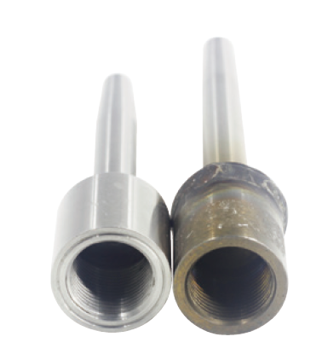
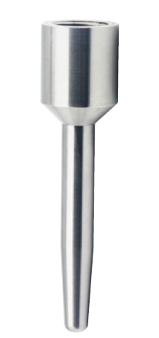
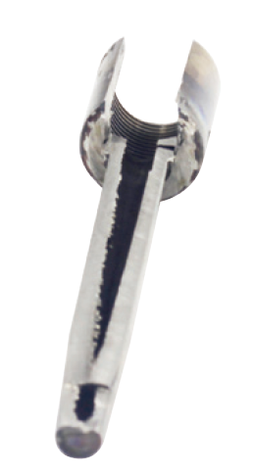
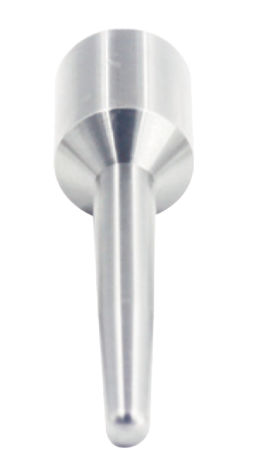
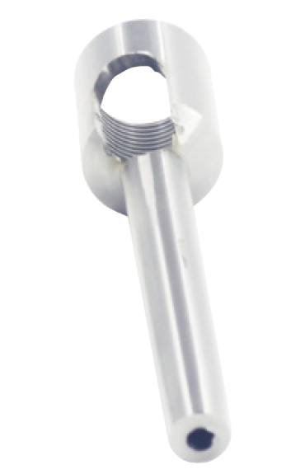
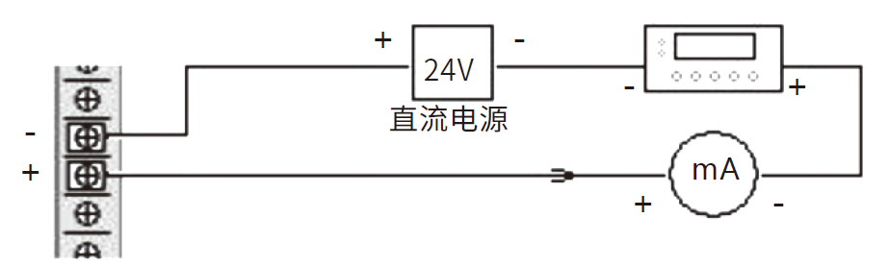
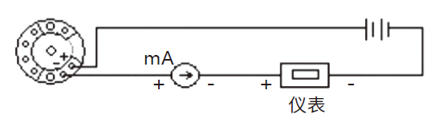
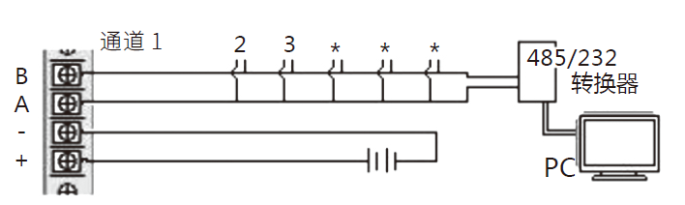
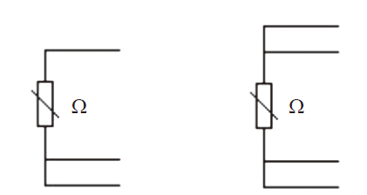
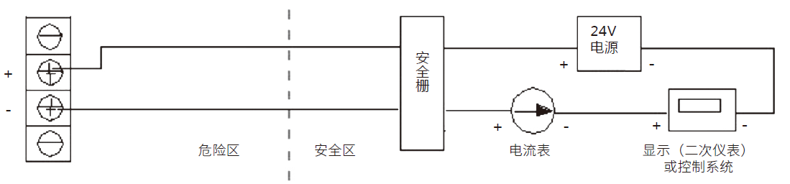
温度系列
04
工艺对比
棒料整车的工艺，增加密封槽，可更好的用于 LNG 船舶应用中。
整车工艺样品
焊接工艺的护管，容易引起断裂
采用 304 -体化整车工艺，耐压能力可到 40Mpa
冼切后的效果
工业控制
电器接线
环境监测
现场显示型 4~20mA
变送器4~20mA
物联感知
解决方案
现场显示型 RS485 通讯
热电阻
本安防爆产品接线
安全栅参数:Um:250VAC/DC;Uo:28VDC;Co:0.08μF;Lo:4mH;lo:93mA;Po:0.65W
www.klha.cn V3.0 | 01 . 2024

Slide 5
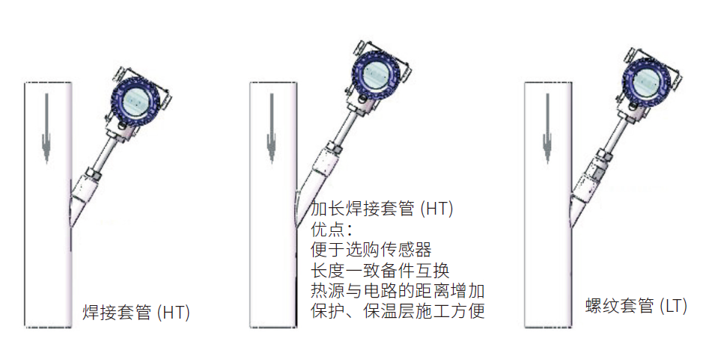
温度系列
05
安装
工业控制
应用事项:
环境监测
1.振动、高流速、高温环境，应加强结构或改变安装方法。
2.压力环境要按相关要求试验后使用。
3.插入长度要能到达温度场中心位置(应大于传感器护管直径 10 倍特殊产品例外)。
4.本质安全产品安装使用，必须区分危险区和安全区，关联设备安全栅要匹配。
5.在防爆要求的场合，安装使用时不能有冲击或摩擦，避免产生火花。
6.在防爆要求的使用现场，必须断电后开盖和接线。
7.确认接线正确，确认电源输出电压是否正确;避免导线短路或高电压产生火花。
8.产品如同时采用隔爆和本安结构及工艺，产品就同样具有隔爆和本安功能。
9.智能通讯产品的操作器或数据线另外单独购买。
10.船用产品需要做特殊的高低温、防盐雾等工艺，订购前需要注明。
物联感知
解决方案
www.klha.cn V3.0 | 01 . 2024

Slide 6
温度系列
06
认证信息
防爆认证信息（隔爆）
认证组织 | CNEX
许可范围 | JWB、JWB-620、JWB/A-d
防爆标志 | Ex db IIC T6 Gb
防护等级 | IP66
防爆认证信息（粉尘防爆）
认证组织 | CNEX
许可范围 | JWB、JWB-620、JWB/A-d
防爆标志 | Ex tb IIIC T80℃ Db
防护等级 | IP66
工业控制
环境监测
防爆认证信息（本安）
认证组织 | CNEX
许可范围 | JWB、JWB-620、JWB-A-I
防爆标志 | Ex ia IIC T6 Ga
防护等级 | IP66
本安参数 | 最高输入电压Ui：28V
 | 最大输入电流li：93mA
 | 最大输入功率Pi：0.65W
 | 最高内部等效参数Ci：10nF
 | 最高内部等效参数Li：0mH
物联感知
解决方案
www.klha.cn V3.0 | 01 . 2024

Slide 7
温度系列
07
ATEX认证 （隔爆）
认证组织 | SZU
许可范围 | JWB Temperature Transmitter
防爆标志 | II 2G Ex db IIC T6 Gb
防护等级 | IP66
ATEX认证 （粉尘防爆）
认证组织 | SZU
许可范围 | JWB Temperature Transmitter
防爆标志 | II 2D Ex tb IIIC T80℃ Db
防护等级 | IP66
工业控制
SIL安全等级认证
认证组织 | LL-C
许可范围 | JWB Series
认证等级 | SIL 2@HFT=0；SIL 3@HFT=1；Route 2H
认证标准 | IEC 61508 Parts 1-7:2010
认证编码 | 01482E36-DD4
环境监测
物联感知
解决方案
www.klha.cn V3.0 | 01 . 2024

